Slide 1
Linux操作系统介绍
——CS1609 U201614767王通

Slide 2


Linux操作系统简介
Linux操作系统是一个类UNIX操作系统的多用户多任务操作系统，且是一个自由的、可免费使用的操作系统软件。也可以说Linux操作系统是UNIX操作系统的一个克隆系统。
Linux系统与UNIX系统完全兼容，在操作系统功能、使用方法等方面极为相似。

Slide 3

Linux系统形成和发展的基础
（1）UNIX系统
Linux系统和UNIX系统有着密切的渊源，这两个操作系统惊人的相似。Linux系统和UNIX系统提供的用户界面一样，有着相同的操作命令和系统功能调用，用户在这两个系统上运行程序的方法和感受完全一样的。这两个系统实现的功能、采用的数据结构及算法也都类似的。UNIX系统自1970年研制出来以后，不断地发展，1978年发布了UNIX Version7商用版本。此后，UNIX被广泛应用在具有不同体系结构的计算机上，其功能性强，但是源代码收到保护。

Slide 4
Linux系统形成和发展的基础
（2）Minix 系统
MINIX是一个轻量小型并采用微内核(Micro-Kernel)架构的类Unix操作系统，是安德鲁·斯图尔特·塔能鲍姆为在计算机科学用作教学而设计的。
1991年，林纳斯·托瓦兹在赫尔辛基大学上学时，对操作系统很好奇。他对MINIX只允许在教育上使用很不满（在当时MINIX不允许被用作任何商业使用），于是他便开始写他自己的操作系统，这就是后来的Linux内核。

Slide 5
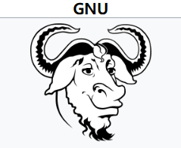
Linux系统形成和发展的基础
（3）GNU许可证
GNU是一个自由的操作系统，其内容软件完全以GPL方式发布。这个操作系统是GNU计划的主要目标，名称来自GNU's Not Unix!的递归缩写，因为GNU的设计类似Unix，但它不包含具著作权的Unix代码。GNU的创始人，理查德·马修·斯托曼，将GNU视为“达成社会目的技术方法”。
作为操作系统，GNU的发展仍未完成，其中最大的问题是具有完备功能的内核尚未被开发成功。GNU的内核，称为Hurd，是自由软件基金会发展的重点，但是其发展尚未成熟。在实际使用上，多半使用Linux内核、FreeBSD等替代方案，作为系统核心，其中主要的操作系统是Linux的发行版。Linux操作系统包涵了Linux内核与其他自由软件项目中的GNU组件和软件，可以被称为GNU/Linux（见GNU/Linux命名争议）。

Slide 6

Linux系统形成和发展的基础
（4）开放和协作的开发模式
Linux系统是一个自由软件，采用的是开放和协作的开发模式。Linux由来自世界各地的大量自愿者通过Internet共同开发，他们借助互联网或其他途径（如发行光盘）得到源代码和GNU软件环境，他们都能修改和调试Linux内核、链接新软件、编写文档和发布信息。这种开发模式激发了软件开发人员的积极性和创造性。

Slide 7
Linux系统形成和发展的基础
（5）POSIX标准式
POSIX表示可移植操作系统接口（Portable Operating System Interface of UNIX，缩写为 POSIX ），POSIX标准定义了操作系统应该为应用程序提供的接口标准，是IEEE为要在各种UNIX操作系统上运行的软件而定义的一系列API标准的总称，其正式称呼为IEEE 1003，而国际标准名称为ISO/IEC 9945。
POSIX标准意在期望获得源代码级别的软件可移植性。换句话说，为一个POSIX兼容的操作系统编写的程序，应该可以在任何其它的POSIX操作系统（即使是来自另一个厂商）上编译执行。
POSIX 并不局限于 UNIX。许多其它的操作系统，例如 DEC OpenVMS 支持 POSIX 标准，尤其是 IEEE Std. 1003.1-1990（1995 年修订）或 POSIX.1，POSIX.1 提供了源代码级别的 C 语言应用编程接口（API）给操作系统的服务程序，例如读写文件。POSIX.1 已经被国际标准化组织（International Standards Organization，ISO）所接受，被命名为 ISO/IEC 9945-1:1990 标准。

Slide 8
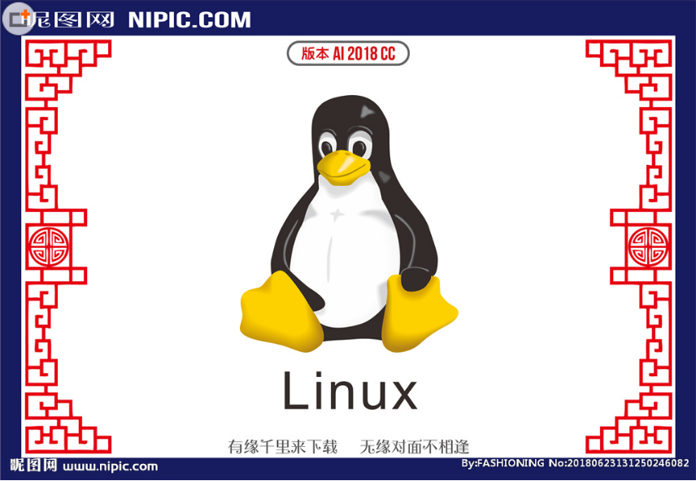
Linux系统的组成
（1）Linux内核
Linux内核是Linux系统的心脏，它负责多进程管理和进程调度程序，负责管理地址空间的贮存管理程序，负责网络、进程间通信的服务程序，负责相应中断的中断处理程序和设备驱动等核心服务程序所组成。它提供了系统其他部分必须的服务支持。Linux内核运行在内核模式下，拥有受保护的主存空间和访问硬件设备的所有权限。

Slide 9
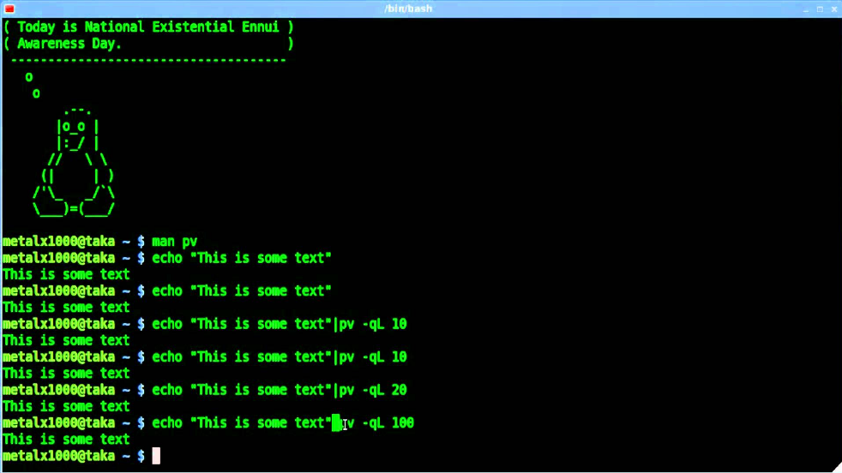
Linux系统的组成
（2）Linux shell
Linux shell 是系统提供的操作接口。Shell第一个命令处理程序，它解释由用户输入的命令，并将该命令送到内核。一方面，用户通过这一命令行事与Linux内核进行交互；另一方面，Shell又是一种程序设计语言，具有其他高级语言的特点。使用Linux语言可以编辑成一个文本文件，它以命令作为内容，成为shell过程。Shell过程执行的结果是完成设计者某一特定的工作或进入某一状态。每个Linux系统的用户可以拥有自己的shell，用以满足 他们自己的shell需要。

Slide 10
Linux系统的组成
（3）Linux实用工具
Linux系统包含一组称为实用工具的程序，他们都有专用的程序，如用于编辑文本的编辑器、用于接收数据并过滤数据的过滤器、允许用户发送信息或接收来自其他用户的信息的交互程序等。
Linux系统的编辑器主要有Ed、Ex、Vi和Emacs。Ed和Ex是行编辑器，Vi和Emacs是全屏幕编辑器

Slide 11
Linux系统的特点
Linux是一个多用户、多任务的操作系统，具有以下特征。
1.单体结构的内核
2.可抢占式内核
3.多线程应用程序的支持
4.多处理器支持
5.支持多种文件系统

